Slide 1


学习单元一 平面设计创意
项目二 创作广告文案
●任务一 创作海报广告文案 ●任务二 创作报刊、杂志广告文案

Slide 2
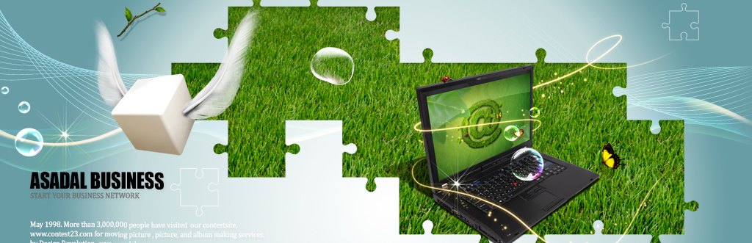

项目分析
本项目的主要任务是能根据客户的要求完成平面广告文案的撰写，主要包括海报广告文案、报纸广告文案、杂志广告文案；通过训练使学生掌握严谨、规范的工作程序和良好的创新意识，具备良好的沟通能力与团队协作能力。
任务一：创作海报广告文案，初步认识广告文案的概念、组成，广告文案与普通文本的区别；了解海报广告文案的语言要求，掌握海报广告文案的写作特点和创作技巧。
任务二：创作报刊、杂志广告文案，了解报纸广告（文案）的分类，掌握报纸广告文案的写作方法；明确报纸广告的写作要求，掌握报纸广告文案的写作技巧。掌握杂志广告优势、杂志广告文案的写作要求，掌握杂志广告文案写作注意事项。

Slide 3
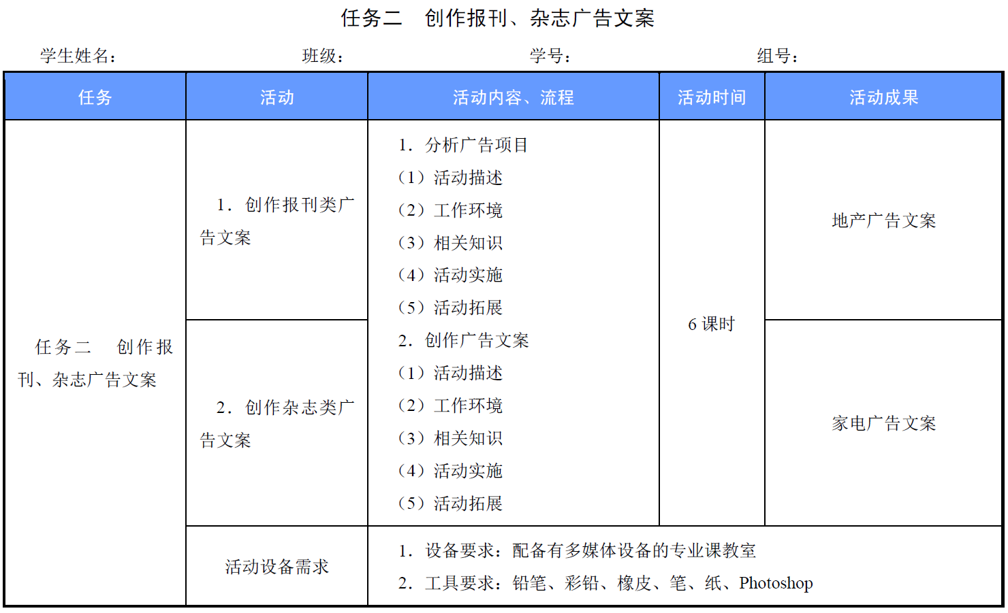
项目工作单

Slide 4
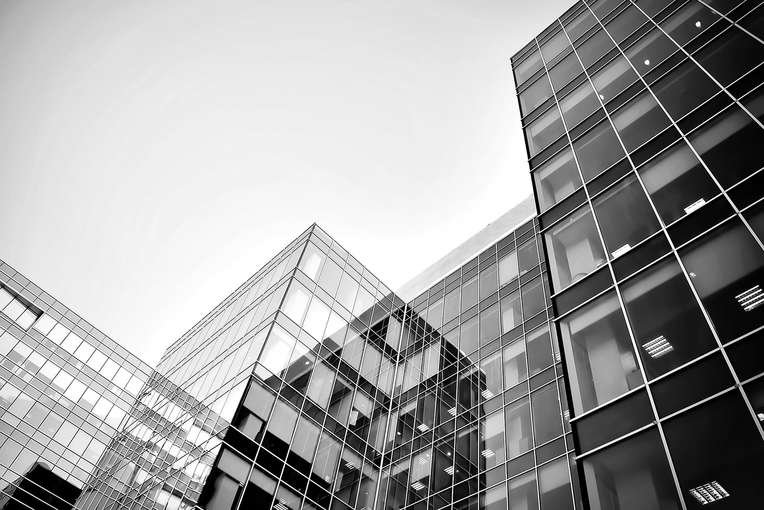
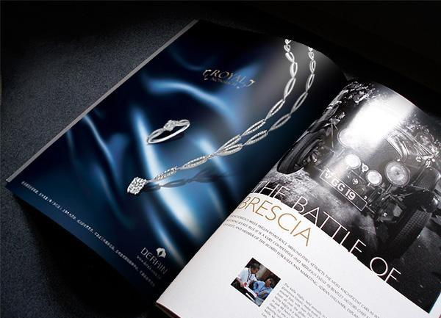
任务二 创作报刊、杂志广告文案

Slide 5
项目实施
通过学习报纸媒介的特点及报纸广告的特点与特性，了解报纸广告的类型，掌握报纸广告文案的写作特点和方法，包括文案的标题、广告正文、广告口号、广告附文的结构与创作技巧。创作杂志广告文案，了解杂志的特点，杂志广告的特点，掌握杂志广告文案的语言风格、基本特征、创作原则，掌握杂志广告文案的标题、广告正文、广告口号、广告附文的结构与创作技巧。

Slide 6

活动1 创作报刊类广告文案
活动描述
工作环境
相关知识
活动实施

Slide 7
活动描述
通过设计地产广告报纸文案，了解报纸媒介的特点及报纸广告的特点与特性，掌握报纸广告分类；掌握报纸广告文案的写作特点和方法。

Slide 8
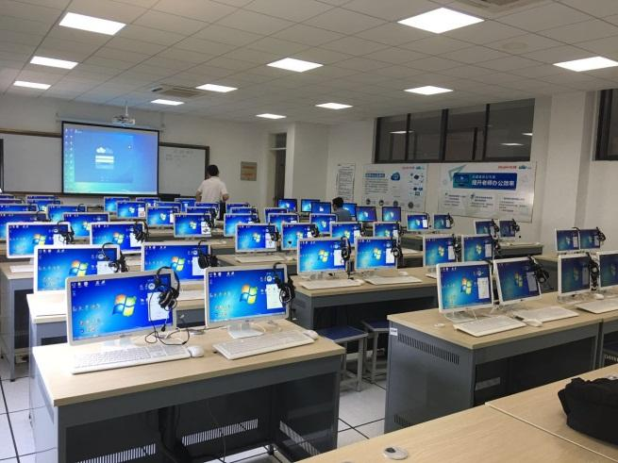

工作环境
环境要求
配备有多媒体设备的专业课教室。
所需工具
铅笔、彩铅、橡皮、笔、纸、Photoshop 等。

Slide 9
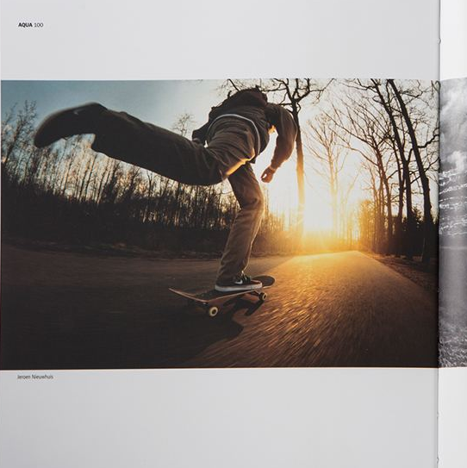
相关知识
（1）报纸媒介的特点。
广告作品需要凭借一定的媒体传给受众，而不同的媒体有不同的特性，因此广告文案必须充分考虑不同媒体的特性，甚至考虑媒体的发布量与相关环境（时间与空间），因此而生发广告的创意与文案。
① 报纸广告是以二维平面为创作空间，诉诸人们的视觉感官的艺术。
② 报纸广告的效果受面积、版位、新闻内容的可读性、印刷等多种制约。
③ 报纸广告是平面广告的基础，经常成为其他媒介广告的标准版面。
分析报纸
文案

Slide 10

相关知识
（2）报纸广告（文案）的分类。
① 按文体分。
软性广告—也叫软文、软新闻。新闻式的排版、标题和大量的文字报道。
硬性广告—商业性广告。
② 按广告目的分。
A．企业广告—为树立企业形象和企业知名度而做的广告，包括企业形象、企业问候、企业征募、企业告知。
B．商品广告—为突出商品的品级质量、商品的造型风采，商品的功能功效而撰写的广告。
C．服务广告—企业为客户所提供服务的广告。
D．公益广告—为唤起人们重视社会公益事业而做的广告

Slide 11
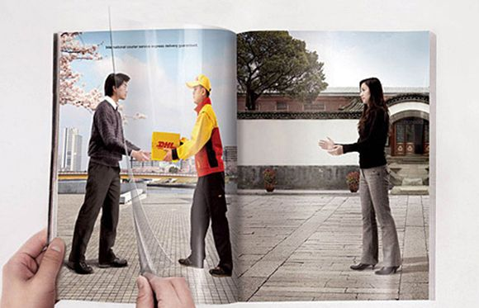
相关知识
（3）广告文案赏析。
① 里夫斯：“独特销售主张”（USP）。每个广告只向消费者陈述一个主张，该主张是竞争者不能提出的。
② 李奥·贝纳主张挖掘产品本身的戏剧性并加以表现，用产品本身所具有的个性来吸引人。
③ 奥格威注重“品牌形象”。
④ 伯恩巴克认为广告要有独创性、新奇性，要强调消费者的参与，简单、敏捷、具有冲击力。

Slide 12
相关知识
（1）报纸广告文案的写作方法。
① 标题要更有吸引力和冲击力。
与读者利益密切相关的标题、能挑起人自负心理的标题、能引起读者好奇心的标题、富有新闻性的标题。
② 与读者利益密切相关的标题。
把产品所能给消费者带来的利益点放在标题中，或以一个消费者利益相关的问题作标题，使消费者感觉到广告与自己的切身利益相关。
比较：特效减肥药闪亮登场别再错过，先天胖不是你的错，后天胖，就是你的错。
③ 能挑起人自负心理的标题。
用激将法引起消费者注意。
④ 能引起读者好奇心的标题。
正文要更富有趣味性、可读性，随文要更有驱动力，正确处理篇幅、版面的关系。
⑤ 富有新闻性的标题。
创作报纸
文案

Slide 13
相关知识
（2）报纸广告文案的写作要求。
注目要求、重点要求、完整要求、单纯要求、秩序要求、统一要求。
（3）从创意到文案的创作过程。
主张概念：
A．独特的销售主张：M&M 巧克力豆，如图1-2-13 所示。
图1-2-13 巧克力豆广告

Slide 14

相关知识
B．提供购买的理由：Intel 奔腾处理器广告。
标题：得“芯”应手。
正文：一部高效率的超级个人电脑，必须具备一片高性能的快速处理器，才能得“芯”应手地将各种软件功能全面发挥出来。Intel 现率先为您展示这项科技成就，隆重推出跨时代的奔腾处理器，它的运算速度是旧型处理器的8 倍，能全面缩减等候时间，大大增加您的工作效率。

Slide 15
相关知识
C．建议购买产品以解决现有问题和避免可能发生的问题，如图1-2-14 所示。
图1-2-14 药品广告

Slide 16
相关知识
D．示范证明类，如图1-2-15 所示
图1-2-15 洗衣粉广告

Slide 17
相关知识
E．其他形式类，如图1-2-16 和图1-2-17 所示。
图1-2-16 护发素广告

Slide 18
相关知识
图1-2-17 是德国柏林的一家招聘公司的广告。广告描述人们在自动售卖机、自动提款机里工作，传达了这样一个信息：“生命短暂，禁不起一份错误的工作”。
图1-2-17 招聘公司的广告

Slide 19
活动实施
此活动属于商业海报设计，是为地产广告撰写杂志文案。通过该活动的实践训练，可让学生了解杂志媒介的特点和杂志广告的特点。
（1）活动目标。
① 能够准确地分析地产广告客户需求。
② 能够根据需求讨论和制作创意方案。
分析地产广告报纸
文案

Slide 20
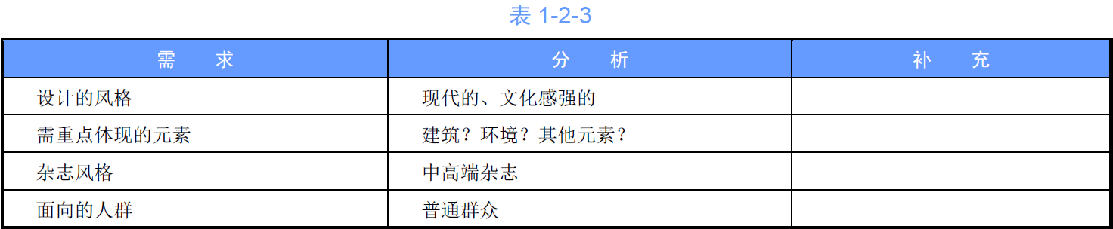
相关知识
（2）客户需求和分析内容如表1-2-3 所示。
① 地产设计的风格是什么样的？现代的还是古典的？典雅的还是粗犷的？
② 地产广告创意是为了表现什么？需要重点体现哪些元素？产品、品牌文化，还是价值观？
③ 地产广告应选择在什么杂志上？
④ 地产广告面向的人群是什么样的？

Slide 21

活动实施
（3）素材整理。
根据已有素材和客户需求整理和收集相关素材，建立专项文件夹。

Slide 22
活动实施
（4）小组讨论，确定创意方案。
将全班同学分成3～4 组，确定组长，由组长带领大家讨论，确定创意方案。
讨论的内容和思路，主要从客户需求分析出发来考虑：
① 设计的风格。
如何去体现地产的现代感、文化韵味？
色调选择暖色调还是冷色调？
通过什么样的载体呈现？
② 面向的人群。
本杂志面向的人群是普通群众，要吸引人们的目光，需要用什么元素体现？
③ 张贴的环境。
中端杂志，因为考虑普通人群会去看，且多数为年轻人。

Slide 23
活动实施
（5）绘制草图，教师评议方案。
将上述点讨论清楚，然后确定创意方案，撰写创意说明。根据创意方案，各组绘制草图，与方案一起提交，做设计阐述，教师评议。
（6）资料存档。
将素材图片、一稿、二稿、定稿分别进行归档，存入指定文件夹。文件夹以“北京旅游节海报文案—××××年××月××日—作者”命名。
（7）方案陈述。
展示草图，汇报方案陈述。

Slide 24
活动实施
（1）活动名称：构思撰写地产广告报纸文案。
确定标题；确定语言风格；确定正文信息、长短及排序；确定正文小标题可分几个。
（2）与客户沟通，修改方案，设计定稿。
（3）活动汇报陈述，展示成果。
展示设计成果，汇报设计感想体会。
创作地产广告报纸文案

Slide 25
感谢各位观看

